Slide 1
Реализация плана мероприятий по
Концепции математического образования
Детский сад «Ромашка»,СП МАОУ Шишкинской СОШ
и Ушаковский детский сад
Подготовила: воспитатель Масленникова А.Л.

Slide 2
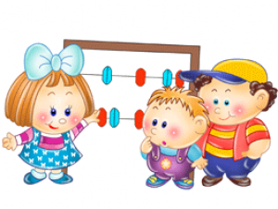
Цель:
создание организационно-методических условий для реализации Концепции развития математического образования.

Slide 3
Задачи:
- развивать предметно – пространственную и информационную среды, способствующих развитию элементарных математических представлений воспитанников;
- обеспечить условия в организации образовательного процесса с детьми, с учетом их индивидуальных психологических особенностей и интеллектуальных возможностей;
- повышать профессиональную компетентность педагогов по формированию элементарных математических представлений у детей, использование современных образовательных технологий;
- обеспечить условия по направлению «математическое просвещение и популяризация математических наук» среди родителей.

Slide 4
Ожидаемые результаты реализации Концепции:
- изучение и внедрение, новых методик и технологий по математическому развитию дошкольников;
- создание организационно-методических условий для поддержки детей, имеющих способности в логико-математическом направлении;
- оптимизация с учетом необходимости, рациональности и целесообразности использование в образовательном процессе мультимедийных пособий;
- повышение результативности участия воспитанников в статусных конкурсах с логико-математическим содержанием;
- организация на уровне учреждения практико-ориентированных форм повышения компетентности педагогов в организации работы по математическому развитию;
- создание эффективной, практико-ориентированной информационной среды для родительской общественности, направленной на понимание сущности и важности концепции развития математического образования в дошкольном возрасте.

Slide 5
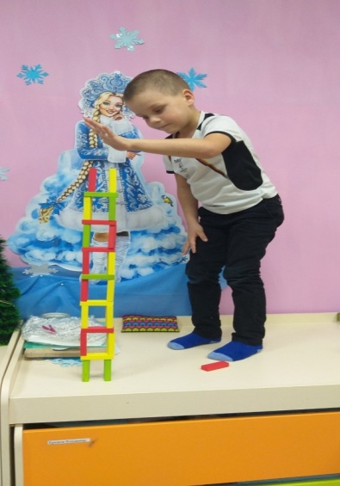
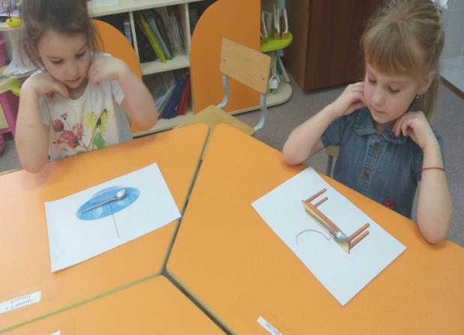
С целью реализации Концепции развития математического образования, разработан план и проведен ряд мероприятий, направленных:
- на повышение заинтересованности всех участников образовательных отношений в математическом развитии, мотивации к получению математических знаний;
- на обеспечение материально-технических, психолого-педагогических и информационных условий для сенсорного развития дошкольников, формирования у них элементарных математических представлений;
- на модернизацию содержания математического образования воспитанников с учетом их индивидуальных психологических особенностей и интеллектуальных возможностей;
- на повышение качества работы педагогов в области математического развития детей посредством использования современных развивающих методик и технологий.

Slide 6
Образовательная деятельность по математическому развитию осуществляется через различные формы:
- непрерывная образовательная деятельность (занятие, проект и т. д.);
- индивидуально-коррекционная работа с детьми, испытывающие затруднения в усвоении материала;
- самостоятельная деятельность детей в математических центрах групп;
- математическое развитие, интегрированное в другие виды деятельности: режимные моменты (прогулка, подготовка к прогулке), работа в календаре природы, физминутки, дежурство детей, и т. д.);
- использование материала других центров активности для развития математических представлений (например, центр экспериментирования, конструирования, творчества);
- участие в конкурсах с логико-математическим содержанием;
- досуговая деятельность: использование в образовательном процессе тематических викторин и занимательных игр с использованием ИКТ

Slide 7
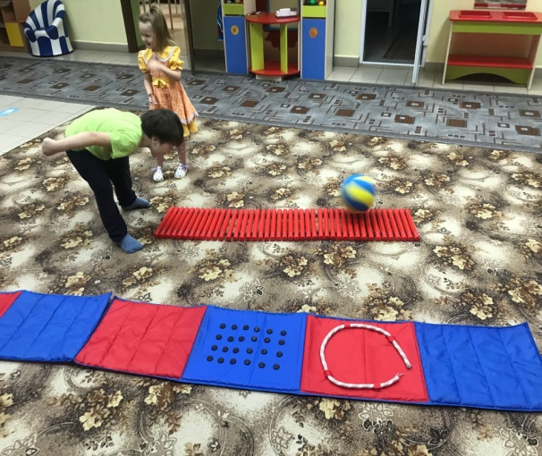
Игра «Мы - веселые ребята»
Цель игры: Учить сравнивать два предмета по длине и обозначить результат сравнения словами ДЛИННЫЙ-КОРОТКИЙ, ДЛИННЕЕ-КОРОЧЕ. Обозначать совокупности словами ОДИН, МНОГО, НИ ОДНОГО.

Slide 8
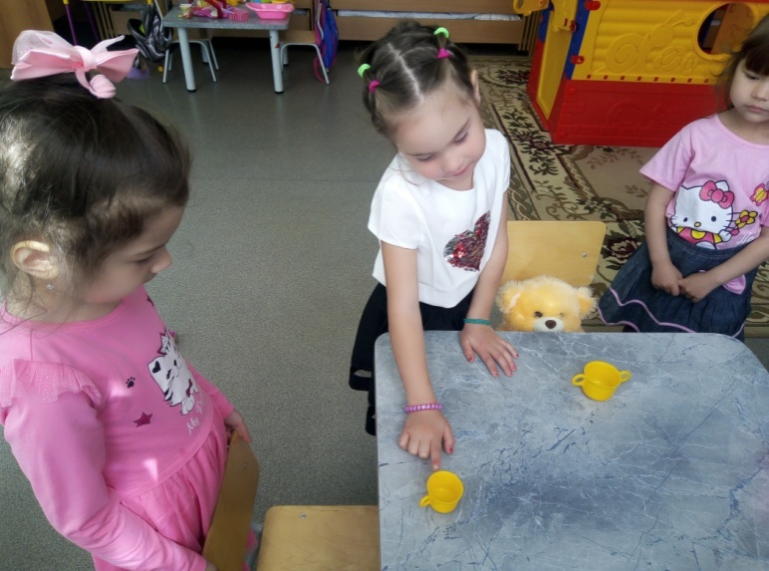
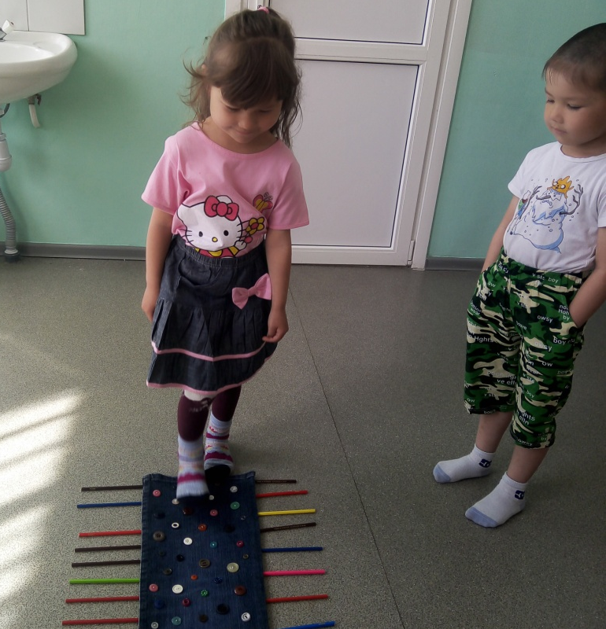
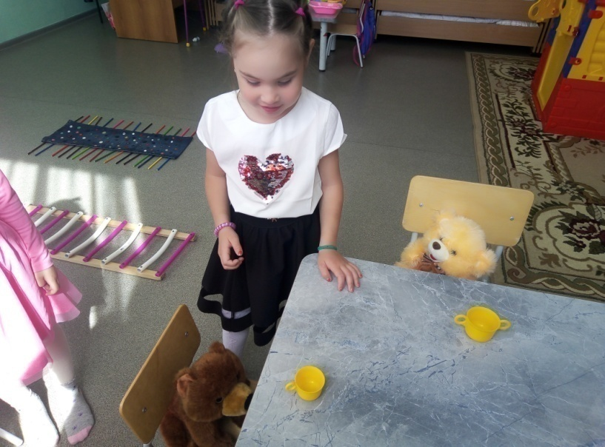
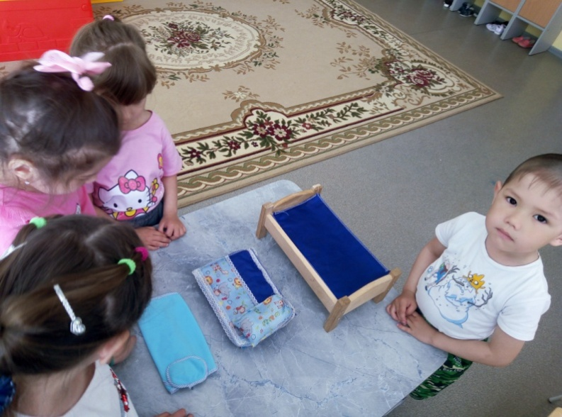
Математические сказки: «В гостях у трех медведей»
В гости по короткой и широкой дороге

Slide 9
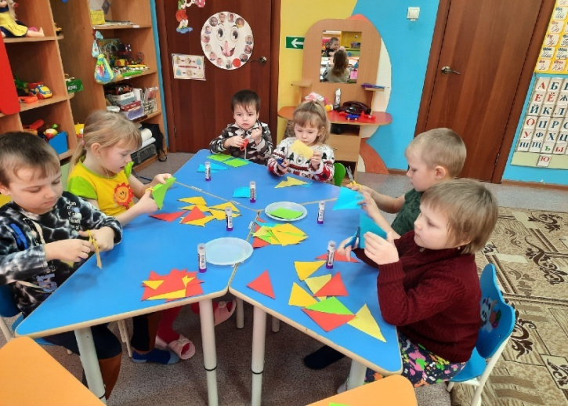
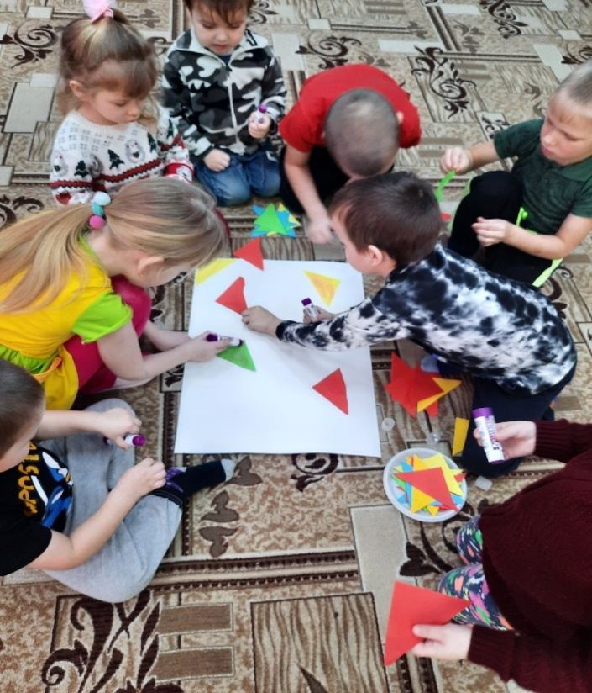
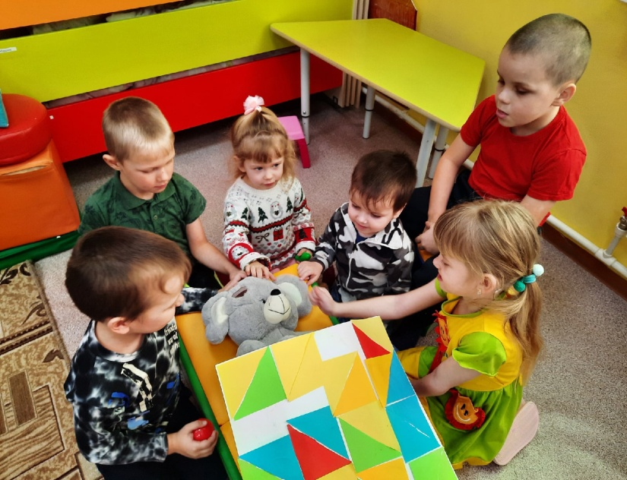
"Одеяло для мышонка" Учились делить целое на равные части. Закрепили навыки аккуратного вырезывания и наклеивания.

Slide 10
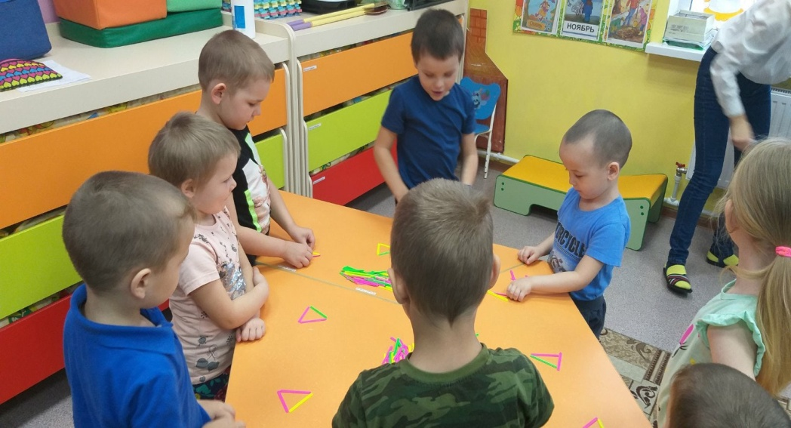
Викторина «Математический калейдоскоп»
Дети показали свои познания в порядковом счёте до 10, в решении арифметических задач, соотношении числа с количеством предметов, умении называть и различать геометрические фигуры.

Slide 11
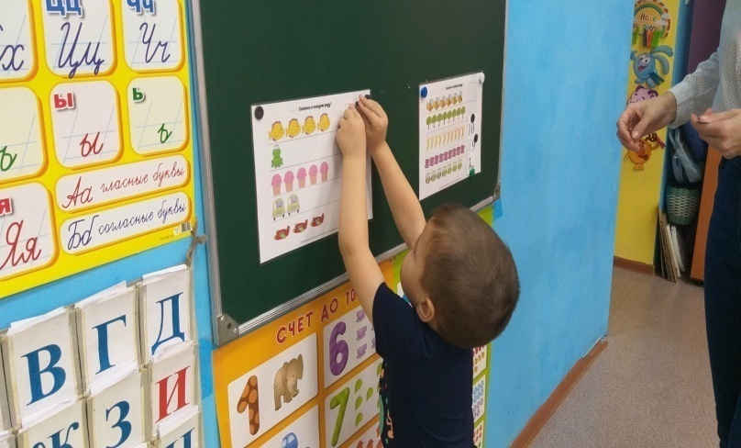
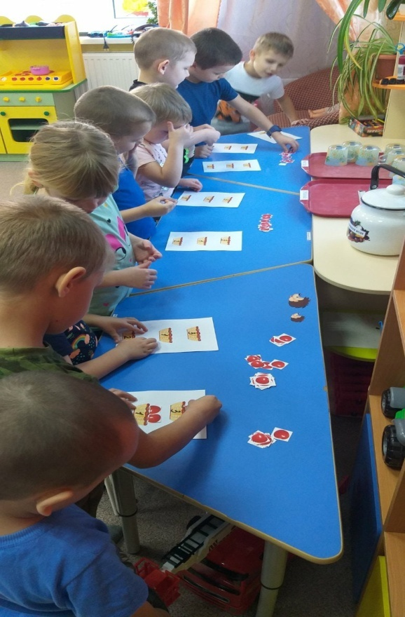
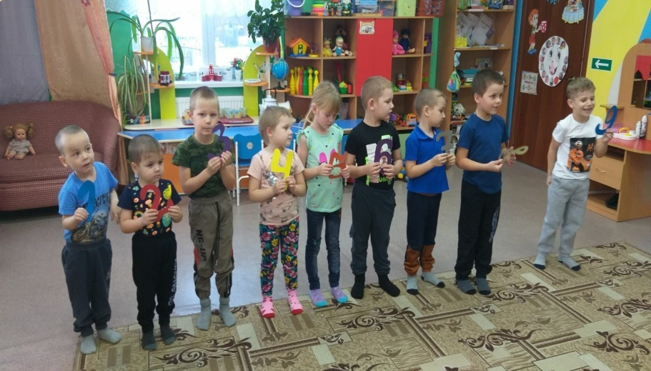
Викторина «Математический калейдоскоп»

Slide 12
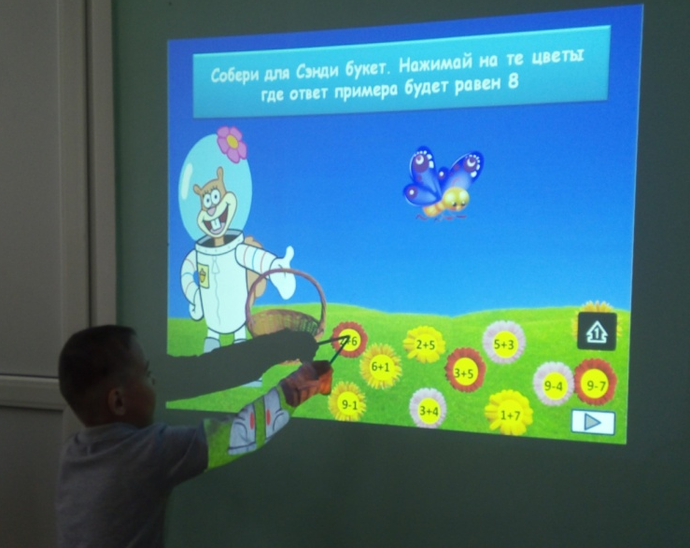
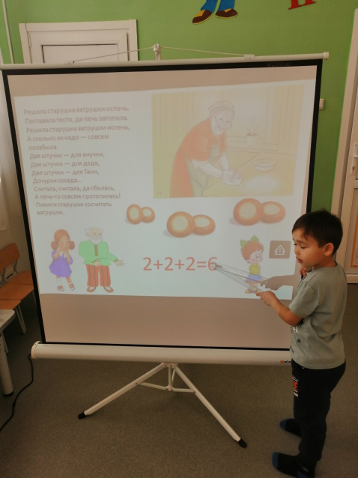
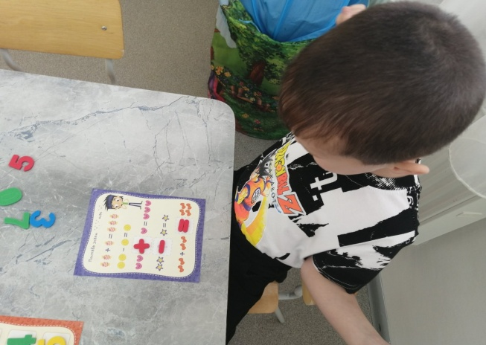
Математические головоломки

Slide 13
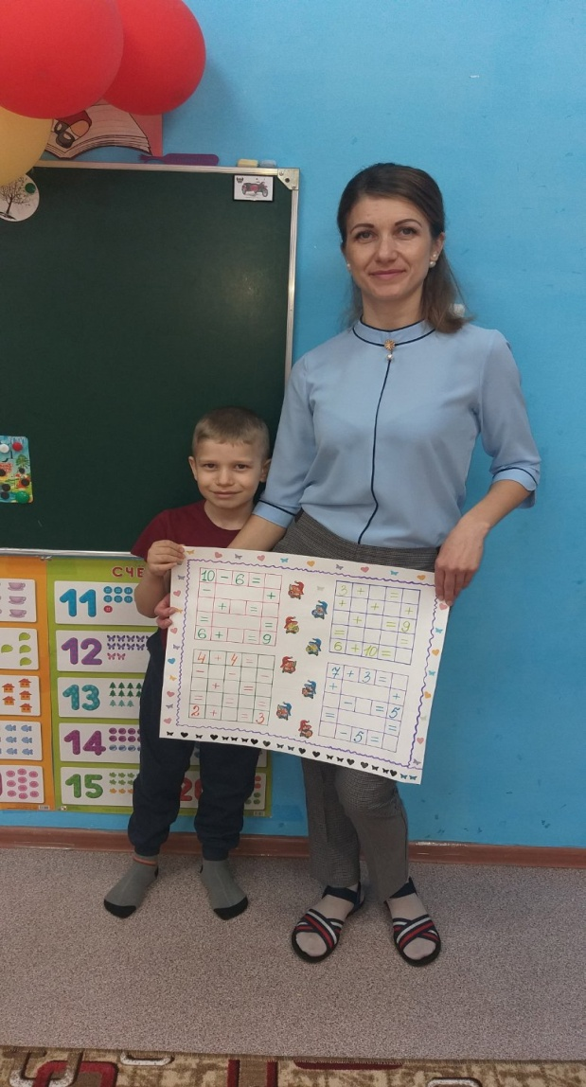
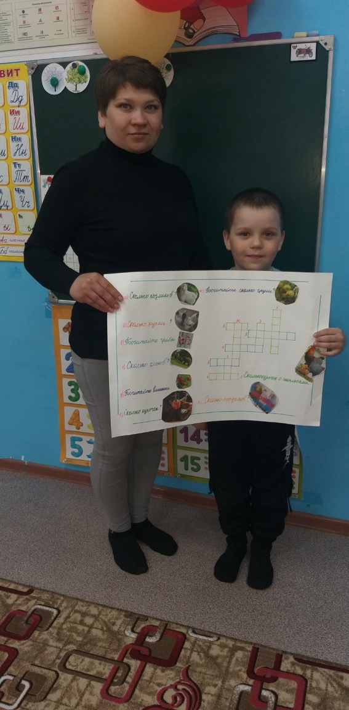
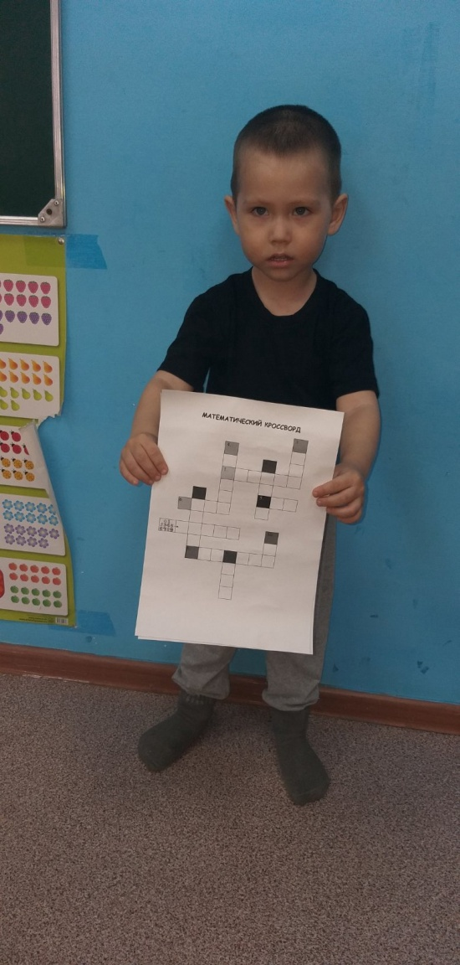
Конкурс среди родителей на лучший математический кроссворд для дошкольников

Slide 14
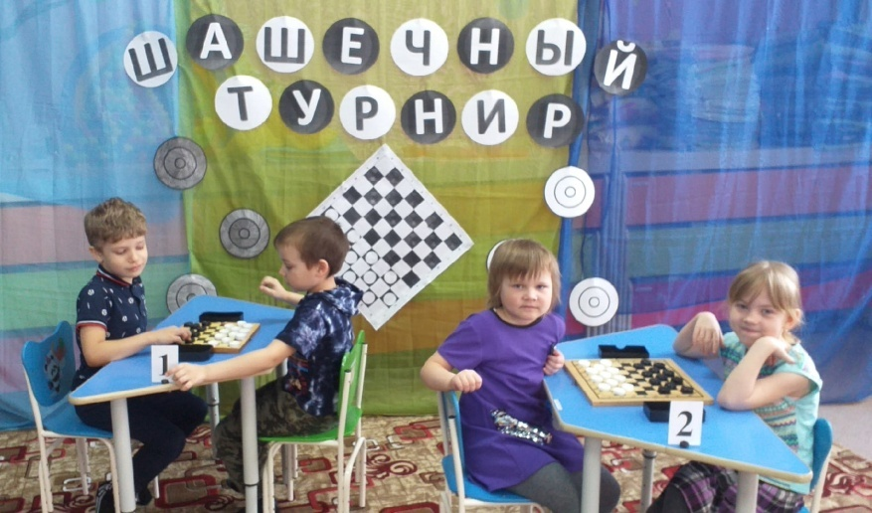
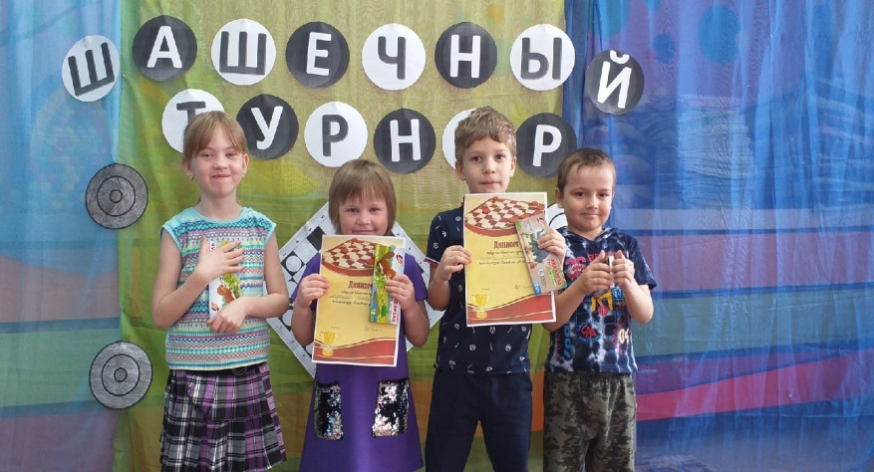
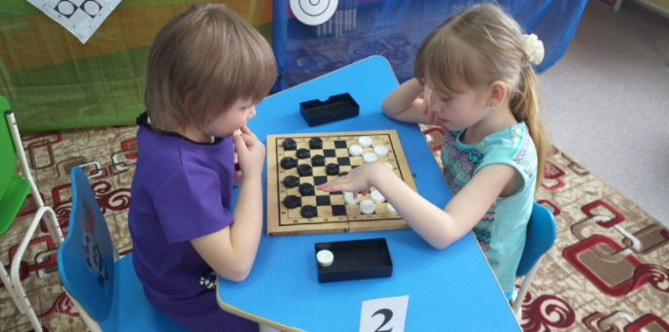
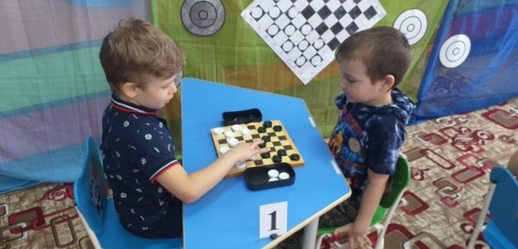
30 марта в Ушаковском детском саду состоялся "Шашечный турнир"
В нем участвовали дети подготовительной и старшей группы. За первым столом соревновались Крюков Владимир и Пузырев Георгий, за вторым столом Вахтина Марина и Мухина Алиса. Болельщики поддерживали и следили за игрой. Победители турнира Мухина Алиса, Пузырев Георгий были награждены дипломами. Участники занявшие вторые места Вахтина Марина и Крюков Владимир получили поощрительные призы.

Slide 15
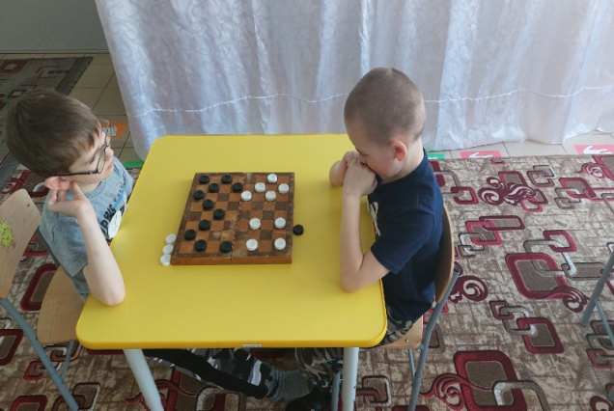
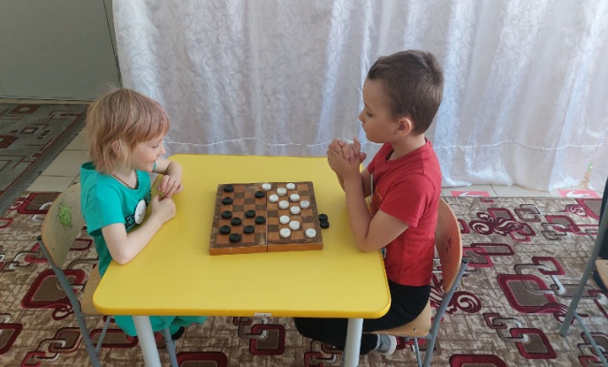
28 марта в детском саду «Ромашка» прошёл шашечный турнир - "Чудо-шашка"
В турнире приняли участие дети старшей группы "Солнышко", в количестве 8-ми человек. Победителями шашечного турнира стали: Кроо Артём и Бакланов Денис. Призёрами стали: 2 место - Кармацких Арина, Чугунов Ярослав, Никитина Виктория. 3 место - Руднев Глеб, Фукс Ксения, Бакланов Глеб. Все участники получили грамоты и незабываемые эмоции от игры.

Slide 16
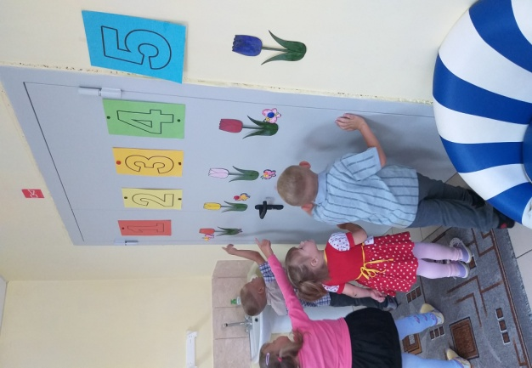
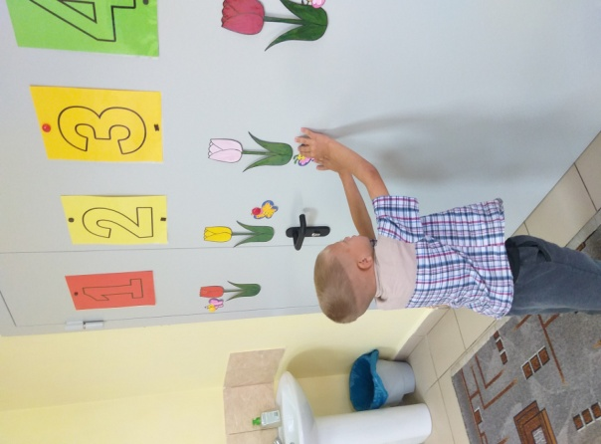
В каждой группе оборудованы математические уголки (центры), содержание которых направлено на реализацию математических задач согласно возрасту детей и обеспечивающие возможности для самостоятельной деятельности детей в центрах, поддержку интереса детей к логико-математическим играм. В группах в математическом развитии детей помимо множества настольно-печатных и речевых игр и упражнений используются
Имеется:
- консультативный материал по различным направлениям математического развития;
- демонстрационный и раздаточный материал.

Slide 17
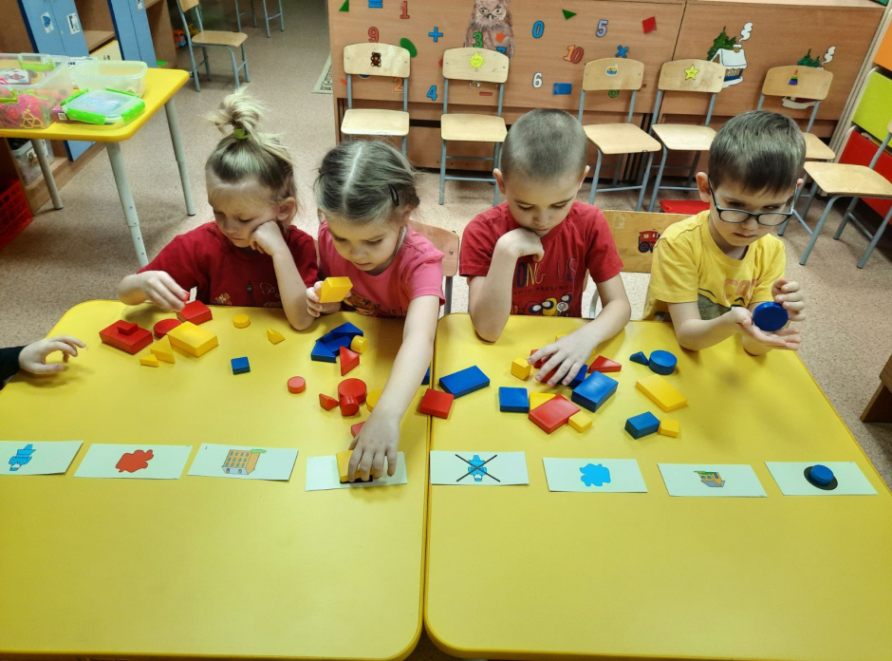
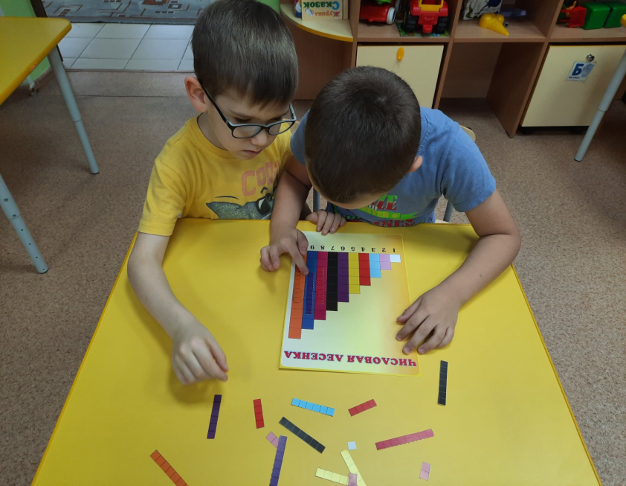
Использовали в реализации проекта
«Счетные палочки Кюизенера»
Пособие предназначено в первую очередь для развития у дошкольников математических представлений , но оно затрагивает и другие образовательные области (развитие речи, эстетическое воспитание).
«Логические блоки Дьенеша»
эффективное пособие, идея которого заключается в освоении детьми математики посредством увлекательных логических игр, песен и танцев

Slide 18
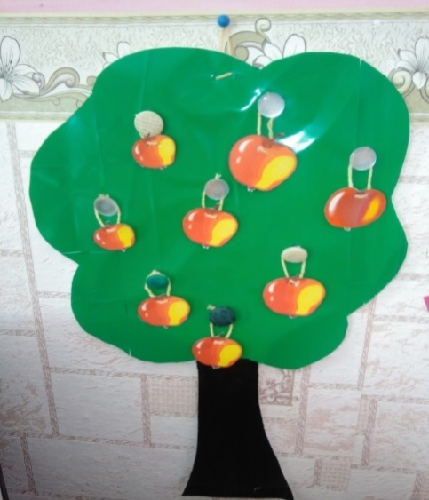
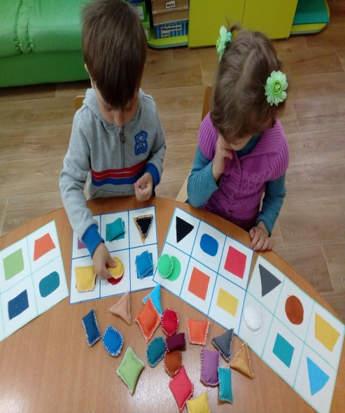
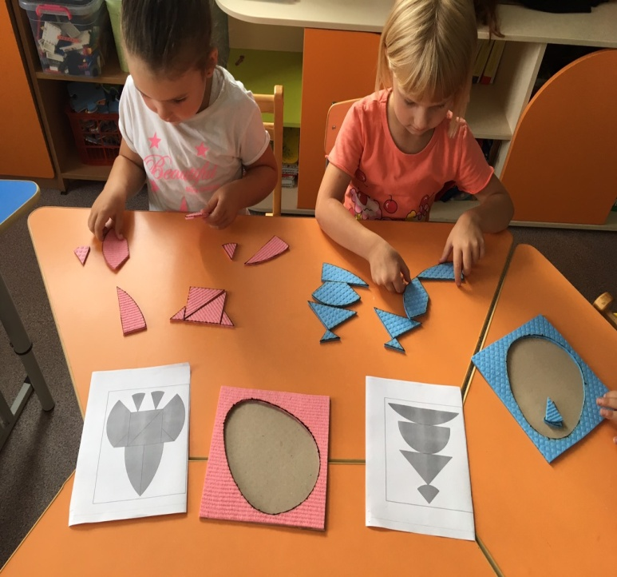
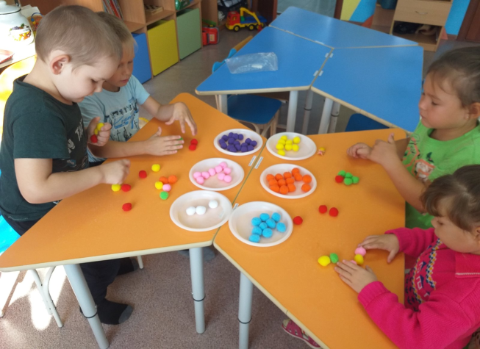
Дидактические игры своими руками «Коломбово яйцо», «Подбери ключ к замку», «Геометрическое лото», «Собери правильно» и другие. Перед детьми ставим вопросы, требующие поиска.

Slide 19
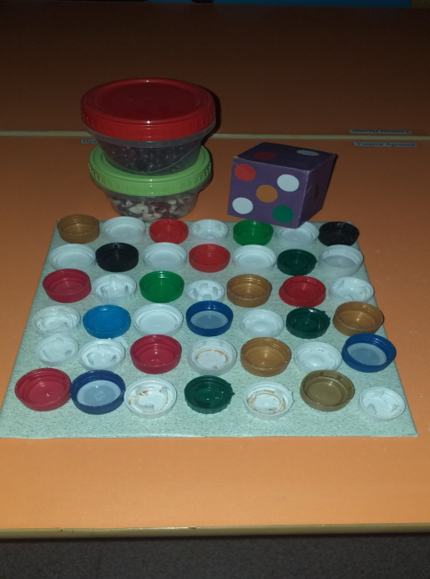
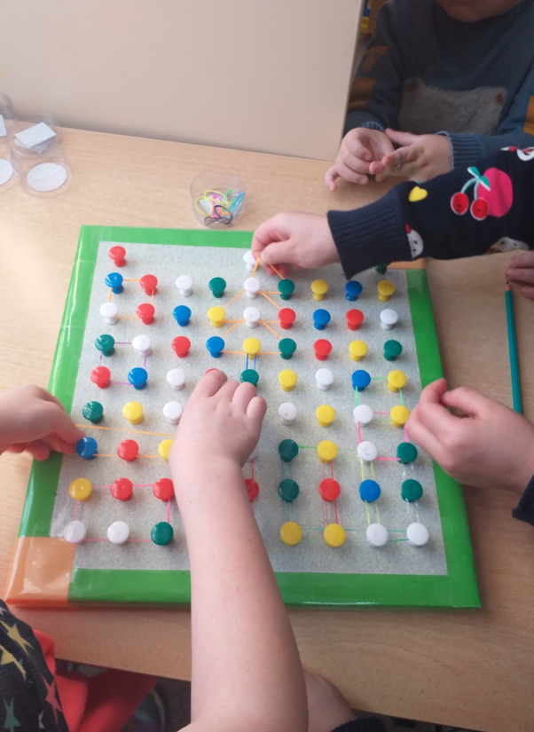
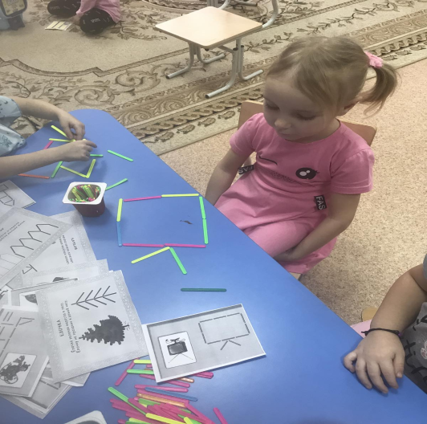
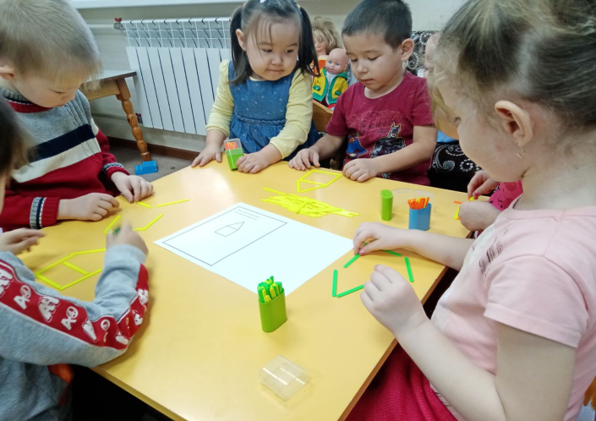
Математическое лото
Многофункциональная геометрическая доска для создания плоскостных изображений
Игра «Собери по схеме»

Slide 20
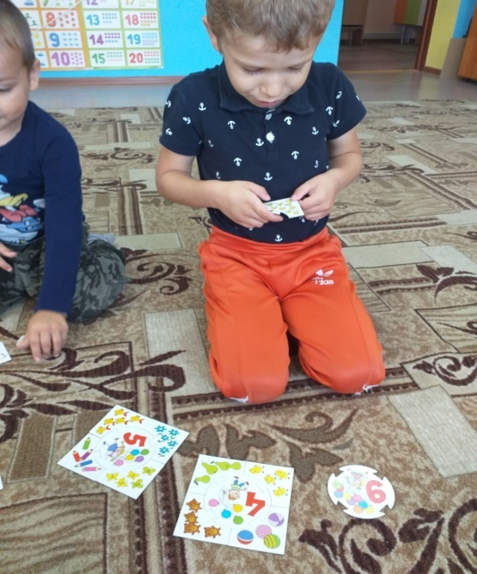
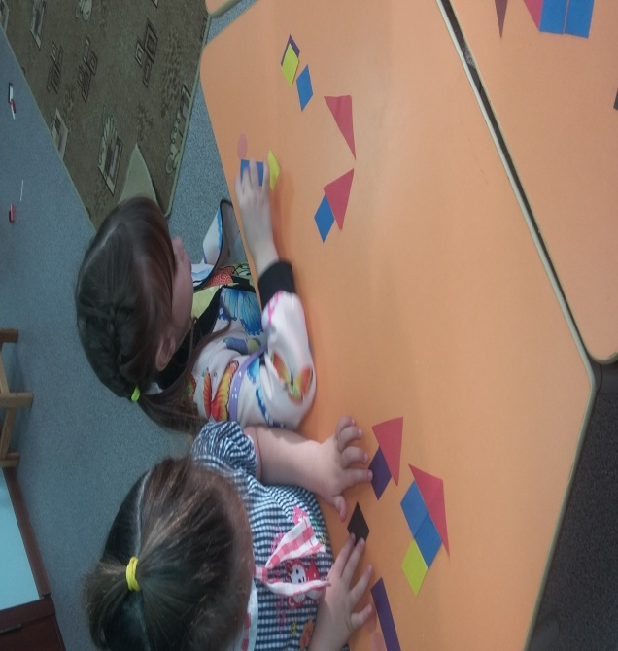
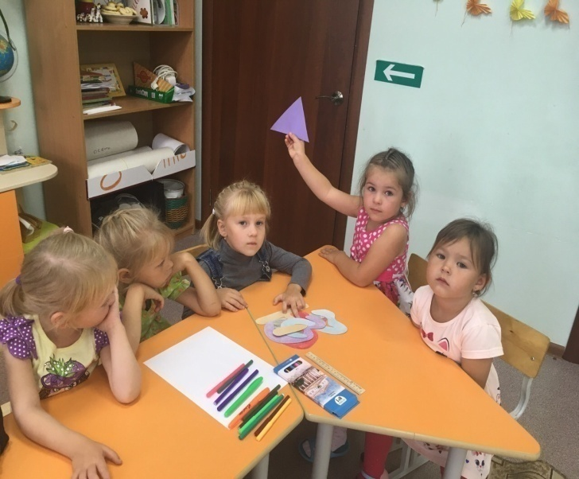
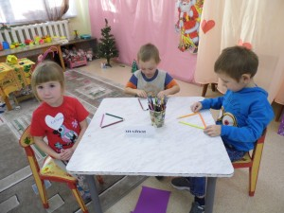
Математика вокруг нас

Slide 21
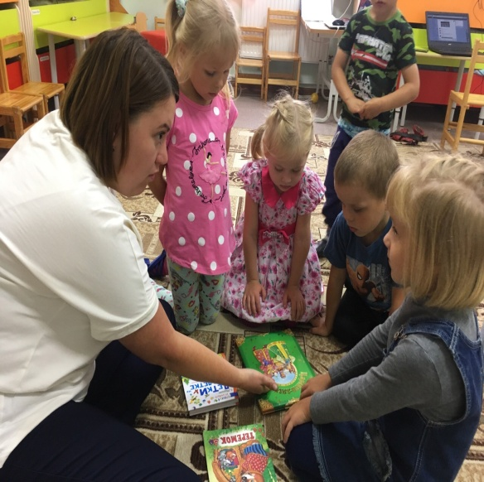
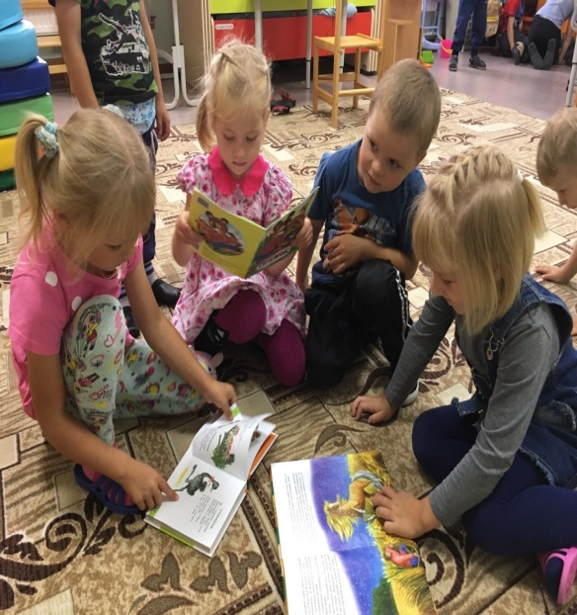
Читая книги, мы различаем их по величине: большие и маленькие, толстые и тонкие.
Ориентируемся в последовательности выполняемых действий в сказке, пользуясь словами «сначала – потом».
Называем и считаем героев сказок.

Slide 22
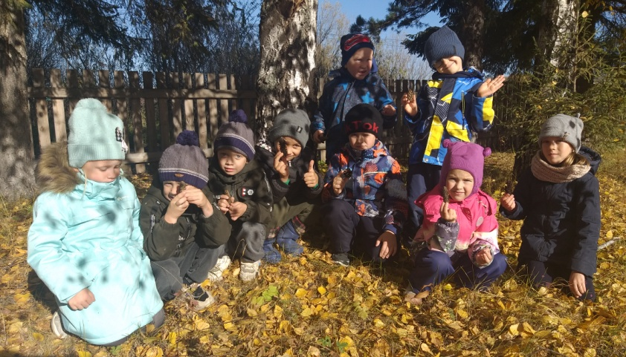
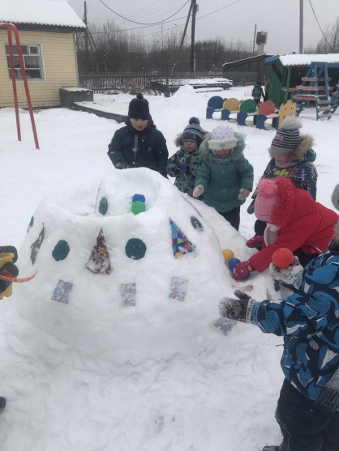
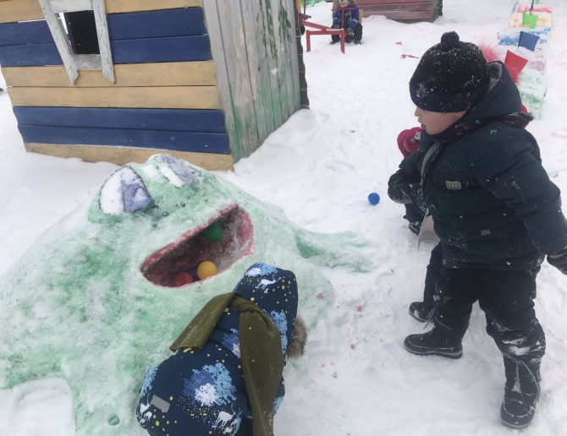
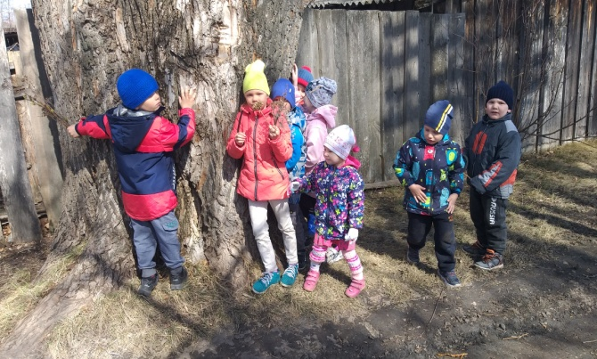
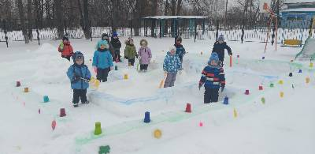
Играя на прогулке, мы сравниваем камушки, веточки, деревья, листья
На уличных игровых площадках имеются снежные постройки соответствующие теме проекта

Slide 23
Играя в строительные игры с детьми, мы развиваем умение сравнивать строительный материал по форме, величине, цвету, называть его составляющие.

Slide 24
В своей работе я стараюсь вдохновить детей, укрепить и развить познавательные интересы, помочь детям поверить в себя, в свои способности. Воспитательно-образовательный процесс делать богатым, глубоким, привлекательным, а способы познавательной деятельности разнообразными, творческими, продуктивными

Slide 25
«Учимся для жизни»
математическая грамотность способствует развитию логического мышления и интеллектуального развития дошкольников, повышает качество математической подготовленности, позволяет детям более уверенно ориентироваться в простейших закономерностях окружающей их действительности и активнее использовать математические знания в повседневной жизни.

Slide 26
Спасибо
за внимание !

